Slide 2
PREMIOS PERSONALES PARA ASISTENTES

Slide 3
PC portátil HP 620
Procesador Intel® Pentium®T4500(2,30 GHz, 1 MB L2de caché, bus frontal de 800 MHz)
Windows® 7 Home Premium
Chipset Mobile Intel® GL40 Express Chipset con ICH9M-Enhanced
Pantalla de 15,6 pulgadas
Ram – 4 Gb
Disco duro 320 Gb

Slide 4
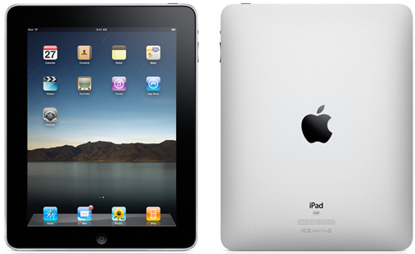
DOS DISPOSITIVOS APPLE IPAD
16 GB
WIFI
GPS
· Pantalla panorámica multitáctil de 9,7 pulgadas (diagonal) con retroiluminación
LED brillante y tecnología IPS
· Resolución de 1024 x 768 píxeles con 132 píxeles por pulgada (ppp)
· Capa oleofóbica resistente a las huellas

Slide 5
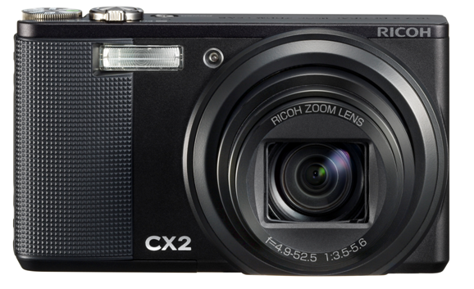
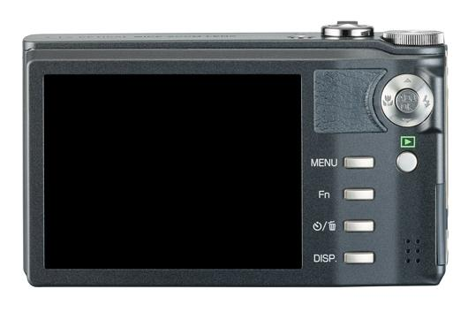
Ricoh CX2
Número de píxeles efectivos (cámara): 9,29 millones de píxeles aproximadamente Sensor de imagen: CMOS de ½,3 pulgadas (número total de píxeles: 10,29 millones de píxeles aproximadamente)
Objetivo: Distancia focal: f=4.9-52.5 mm (equivalente a 28-300 mm en una cámara de película de 35 mm. Amplificación del zoom: Óptico: Zoom de 10,7 aumentos (equivalente a una distancia focal de 28-300 mm en cámaras de 35 mm) Digital: Zoom de 4,8 aumentos hasta 51,4 aumentos (equivalente a 1.440 mm) en combinación con el zoom óptico Cambio de tamaño automático: 5,4 aumentos*1 hasta 57,8 aumentos*1 (equivalente a 1.620 mm) en combinación con el zoom óptico.
Flash: Modo de flash incorporado: Automático (cuando hay poca iluminación o a contraluz), Flash ojos rojos, Flash activado, Sincronización lenta, Flash desactivado
Pantalla: LCD transparente de 3,0 pulgadas (aproximadamente 920.000 puntos)

Slide 6
PREMIOS ENTIDADES PARA ASISTENTES

Slide 7
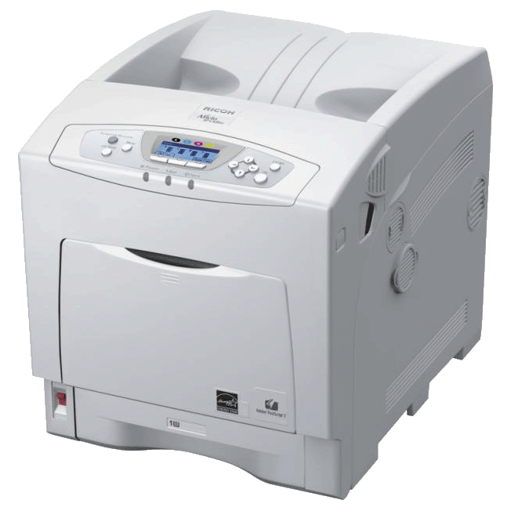
Ricoh SPC420DN
Incluido Mantenimiento · precio/página
Tecnología: láser monocromo
Velocidad: 30 ppm
Velocidad 1ª página: <6,9 seg
Resolución: 1200 x 600 dpi
Lenguajes: PCL5, PCL6, RPCS,
Memoria estándar: 256 MB
Formato papel: A4-A6
Gramaje: 52-216 (g/m2)
Capacidad estándar papel: 1x550 hojas + 100
bypass
Doble cara
Conectividad: USB 2.0, Ethernet, IEEE1284
Medidas AnxFxAl (mm): 446x589.5x487

